Slide 1
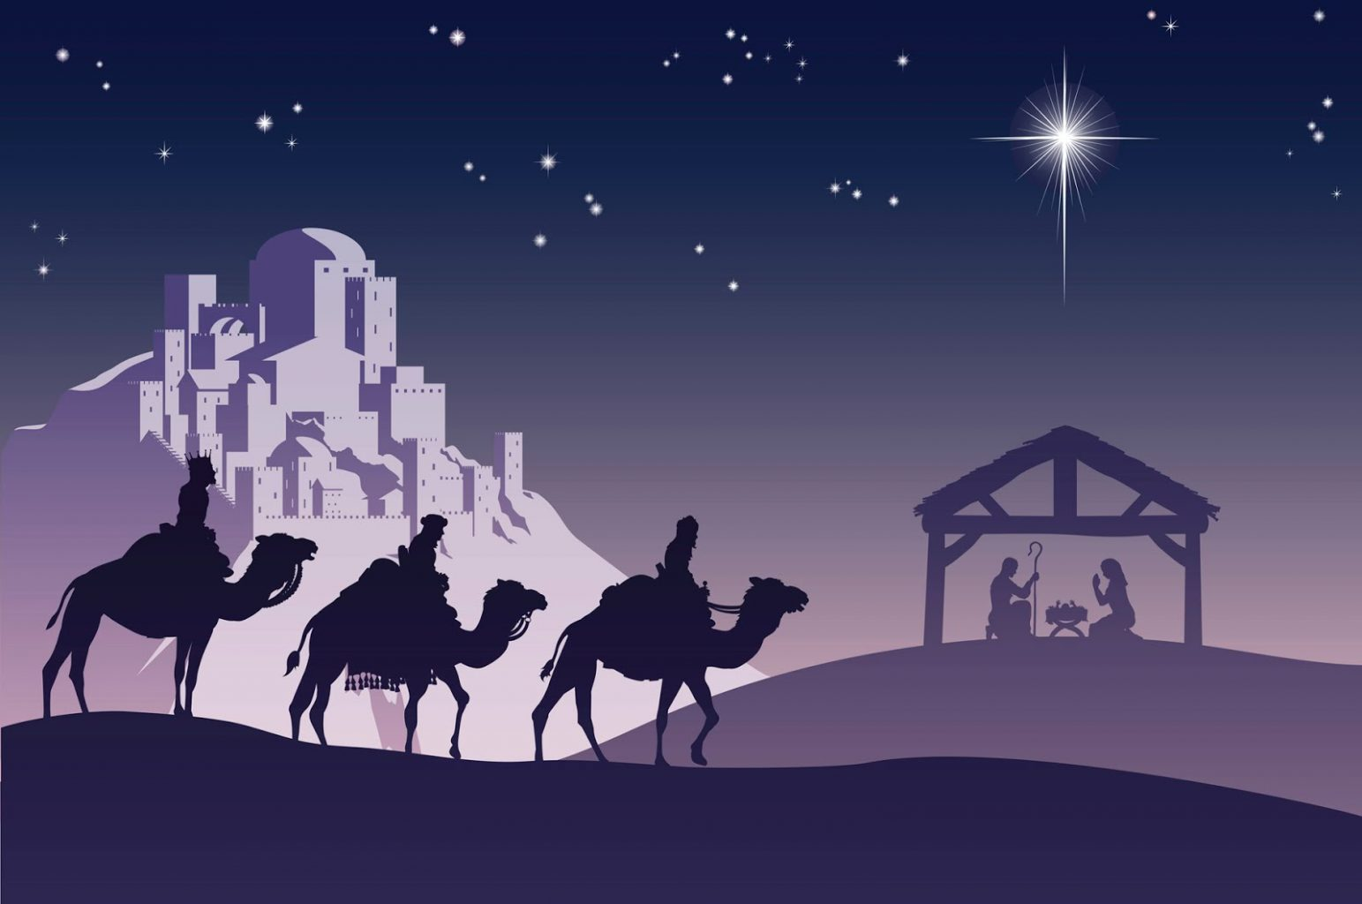
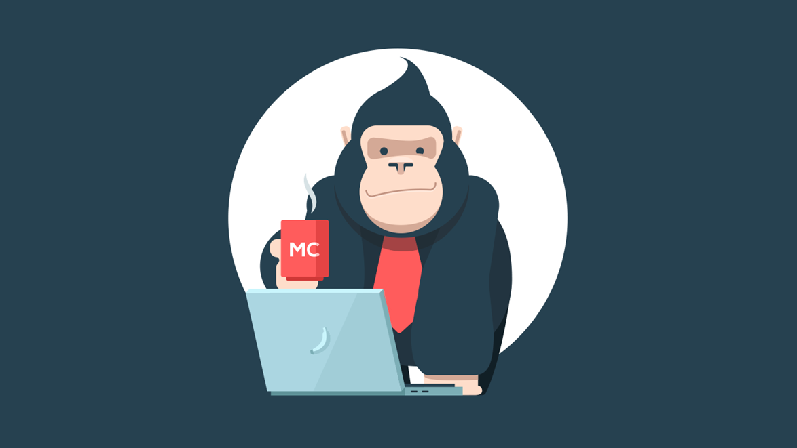
EPIFANIAS MULTIPLATFORM

Slide 2
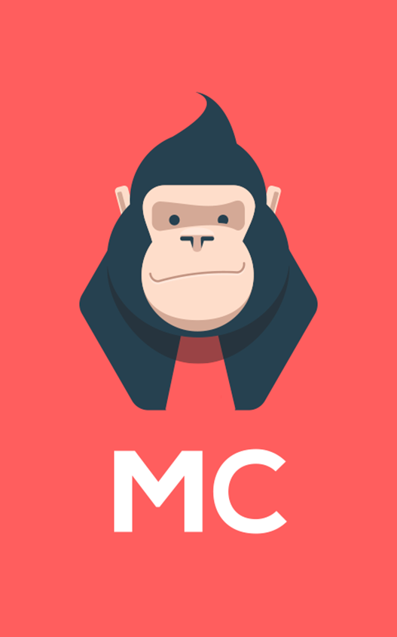


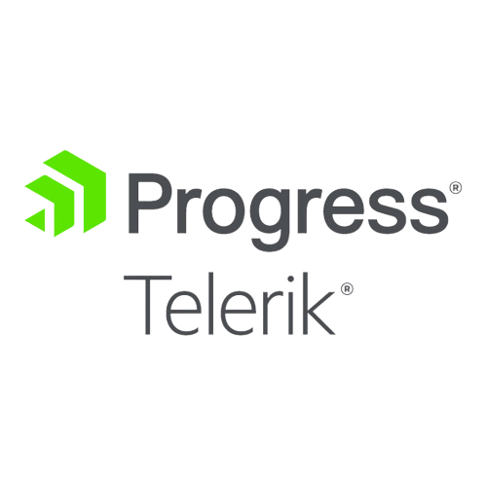

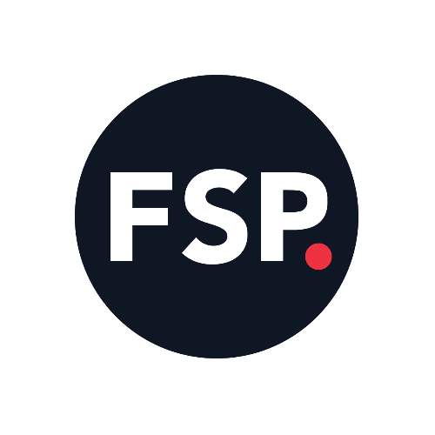

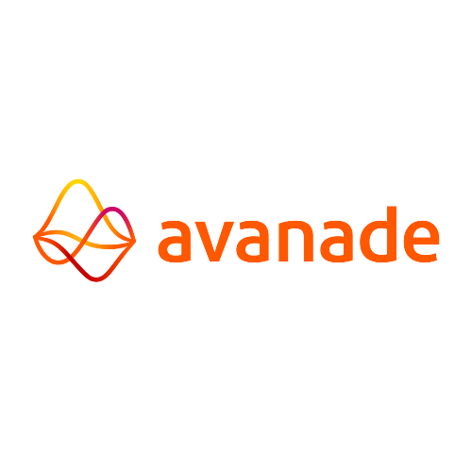
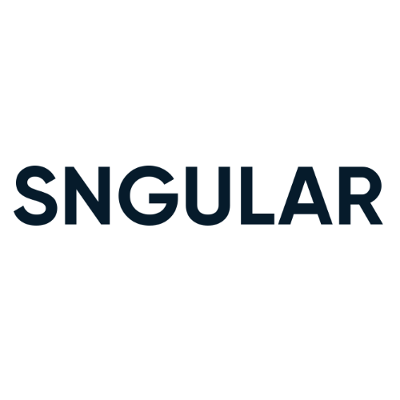
Sponsors
Sin ellos no sería posible el evento!
Notes:
Gracias!!

Slide 3
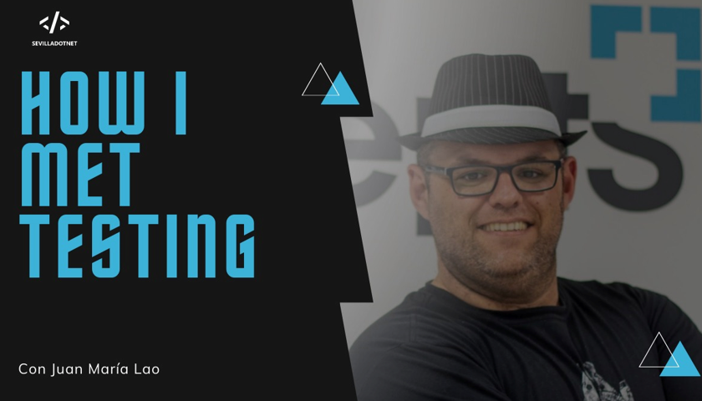
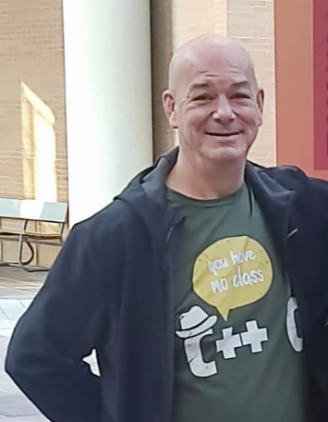
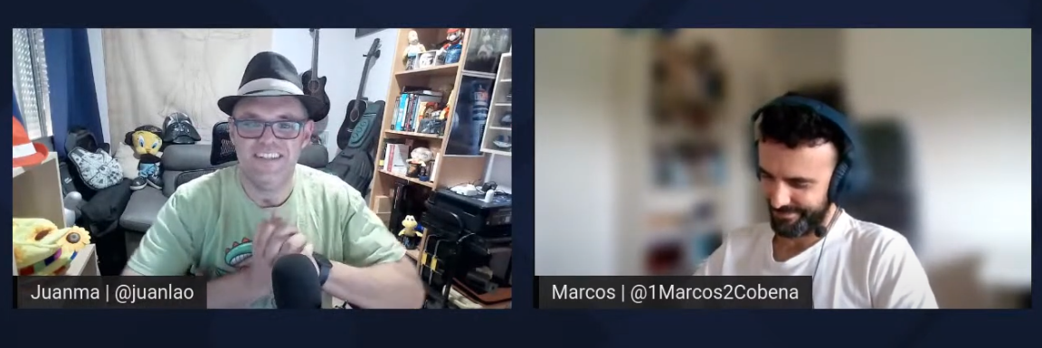
@SevillaNetDevs
@ndoteclados
Notes:
Soy juanma

Slide 4
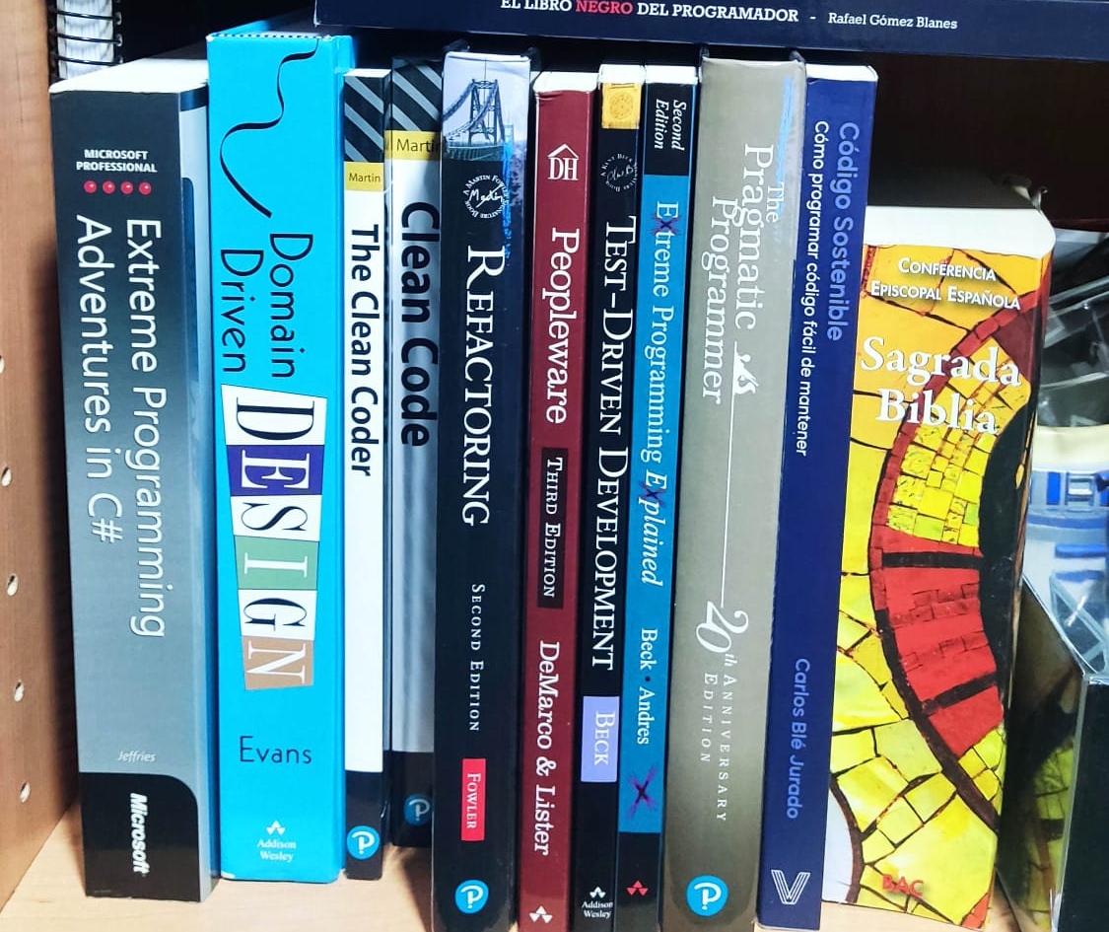
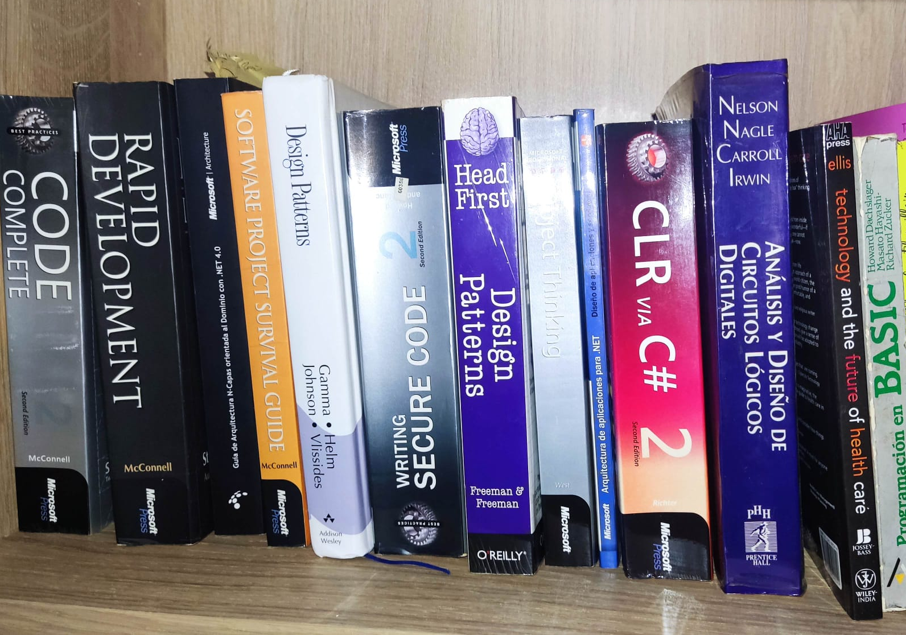
Leer es importante
Notes:
Men sana in corpore sano
La biblia
Ordenadlos como queráis

Slide 5
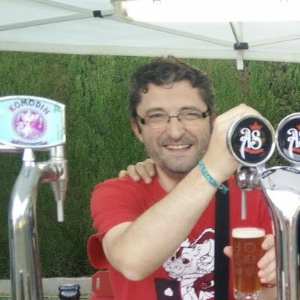
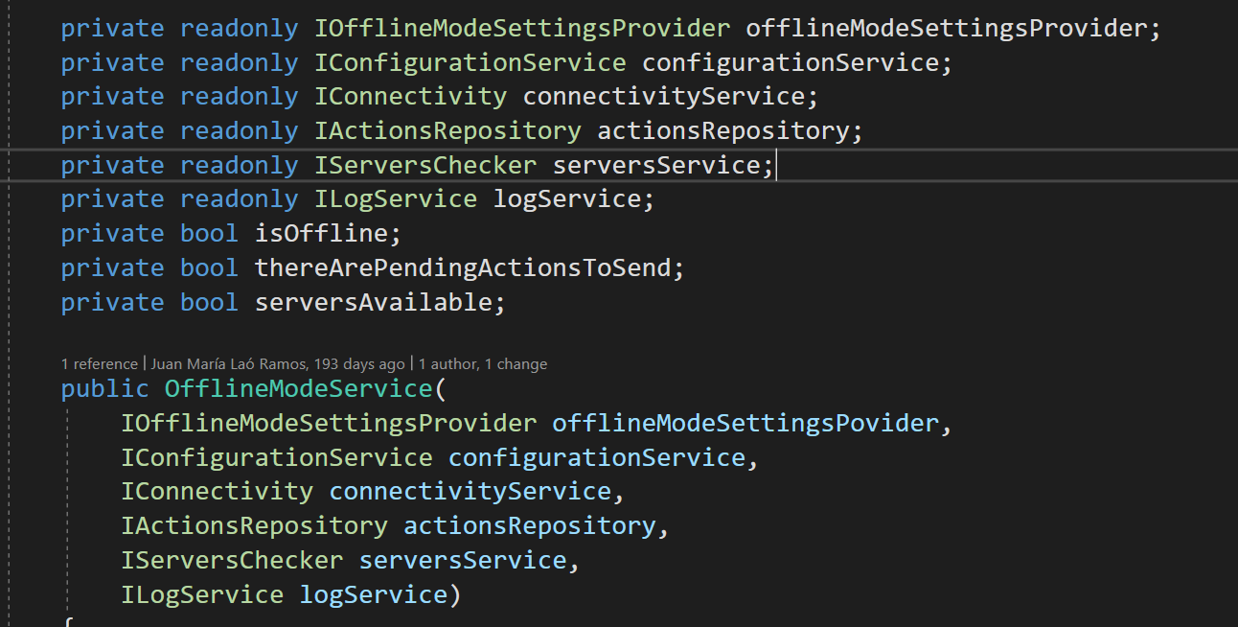
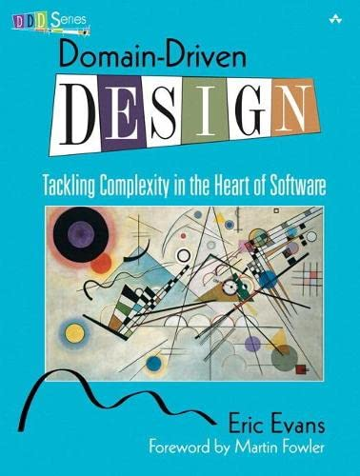
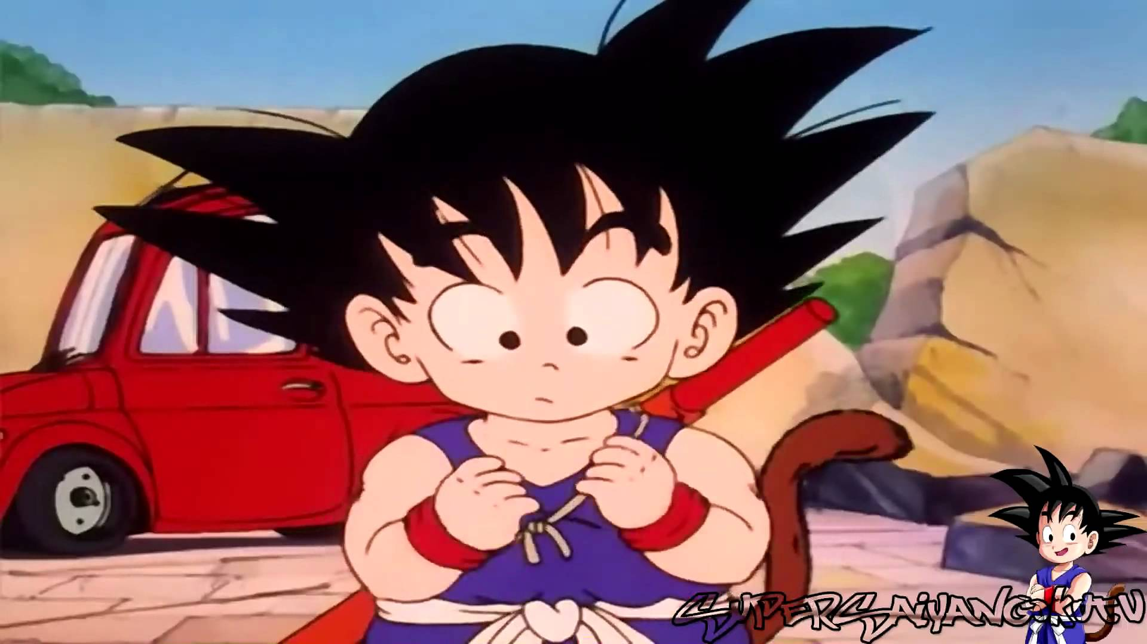
Interfaz o clase
@eiximenis
Domain-Driven Design: Tackling Complexity in the Heart of Sofware (de Evans Eric)
Notes:
Eduar tomas
Xamarin.forms (cámara) -> Mocking
El dominio de mi problema DDD
?Framework generalita? → Mi dominio, ?tiene varias implementaciones?

Slide 6
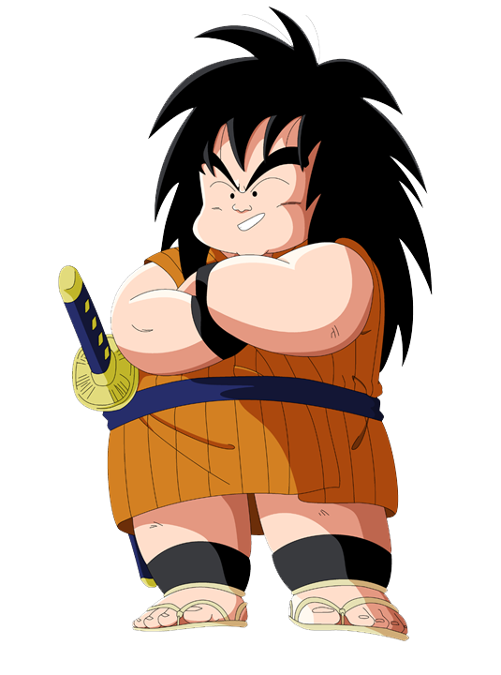
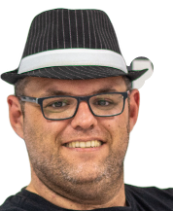
Cambiemos una por ejemplo:
OfflineModeSettingsProvider

Slide 7
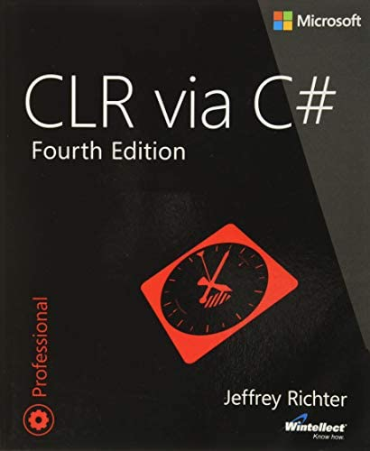
Cambiemos una por ejemplo:
OfflineModeSettingsProvider
¿Porqué virtual?
CLR via C# (Jeffrey Ritcher)
Notes:
Leer en diagonal
Leer es imposratnte y compartir

Slide 8
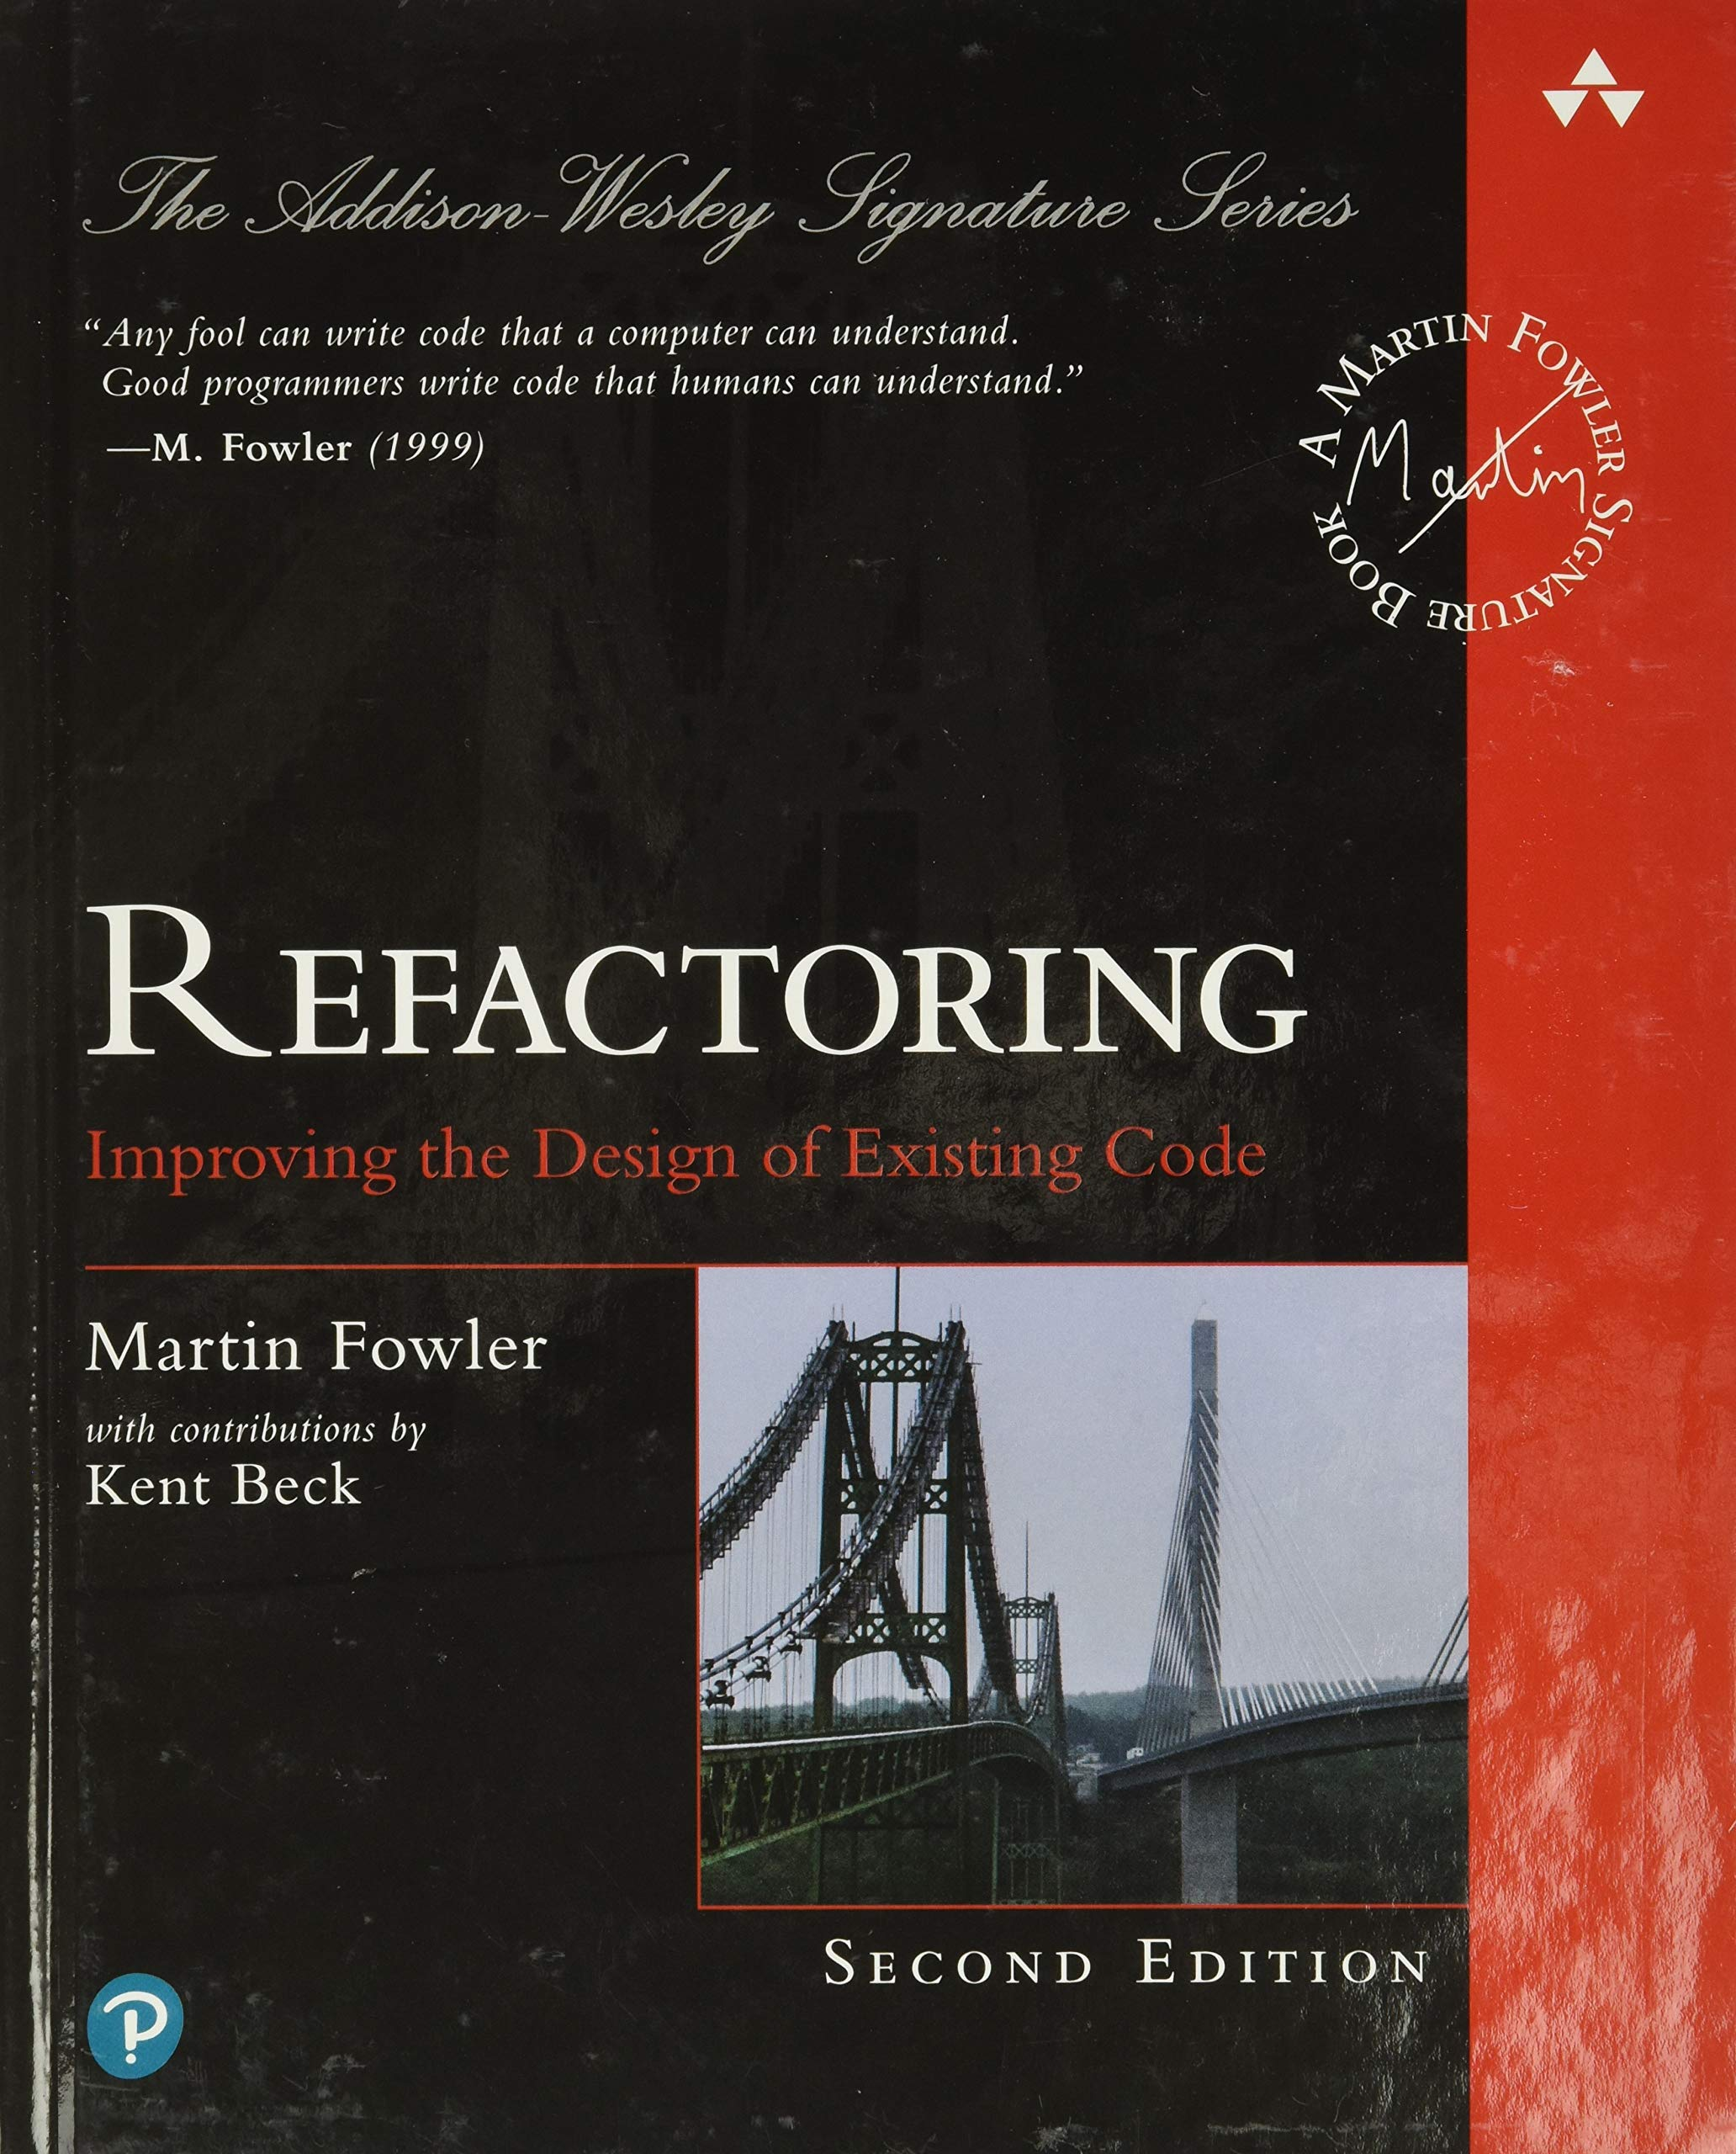
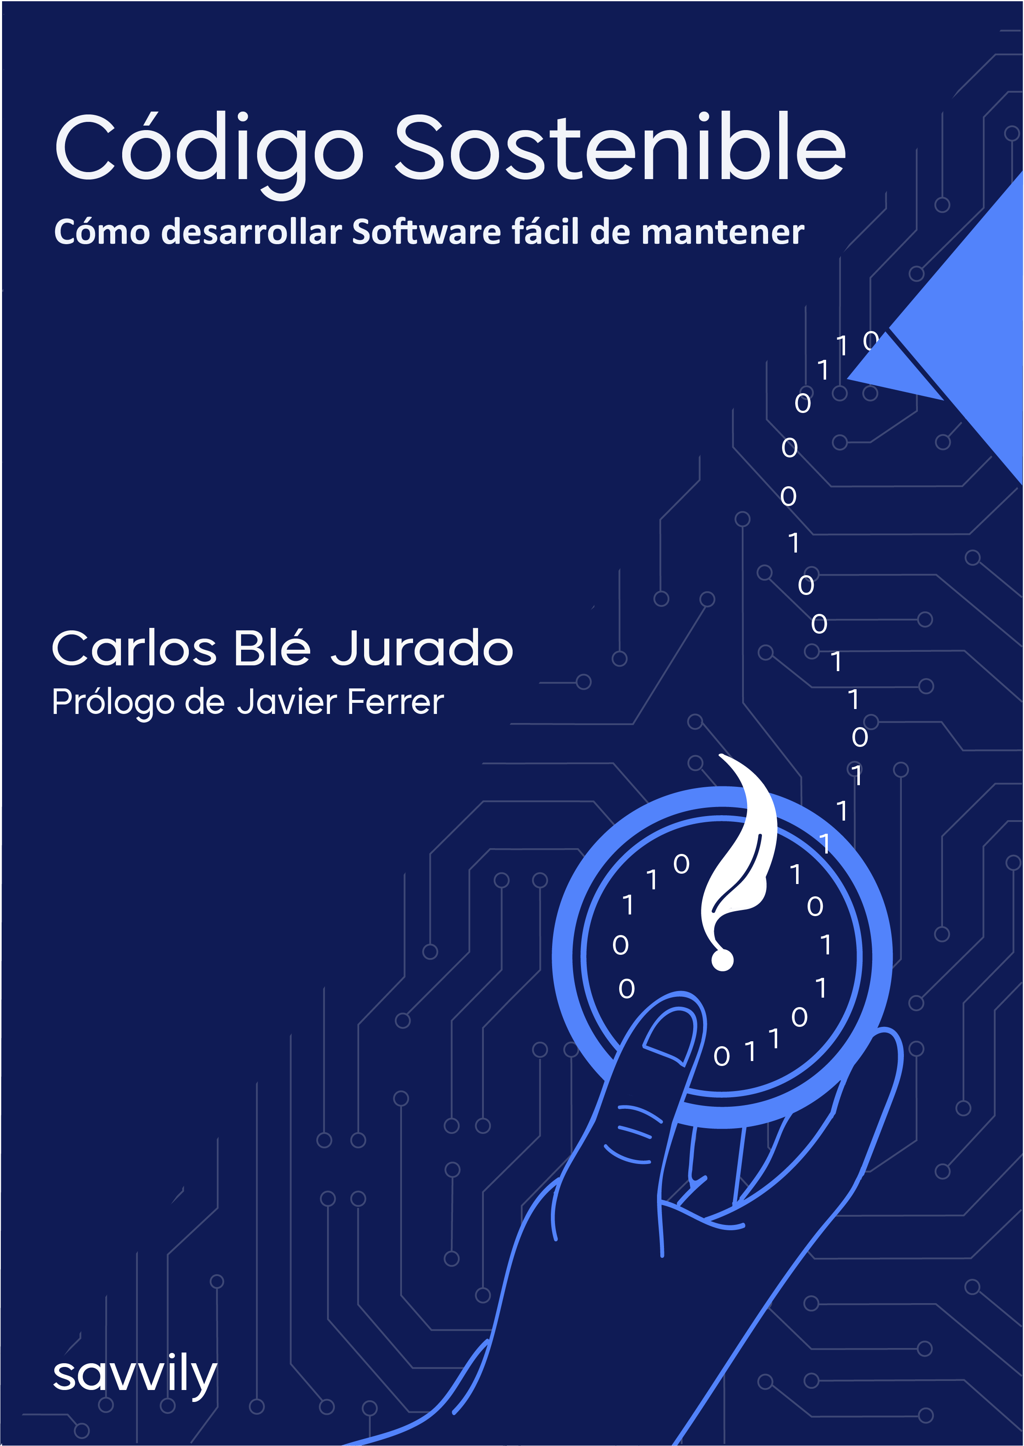
Cambiemos una por ejemplo:
OfflineModeSettingsProvider
¿Porqué virtual?
Ahh menos mal, hay teses que me van a avisar de si he roto algo.
Refactoring (Martin Fowler)
Código Sostenible (Carlos Ble)
Notes:
Todo funciona si hay teses
Carlos ble martillo hidráulico

Slide 9
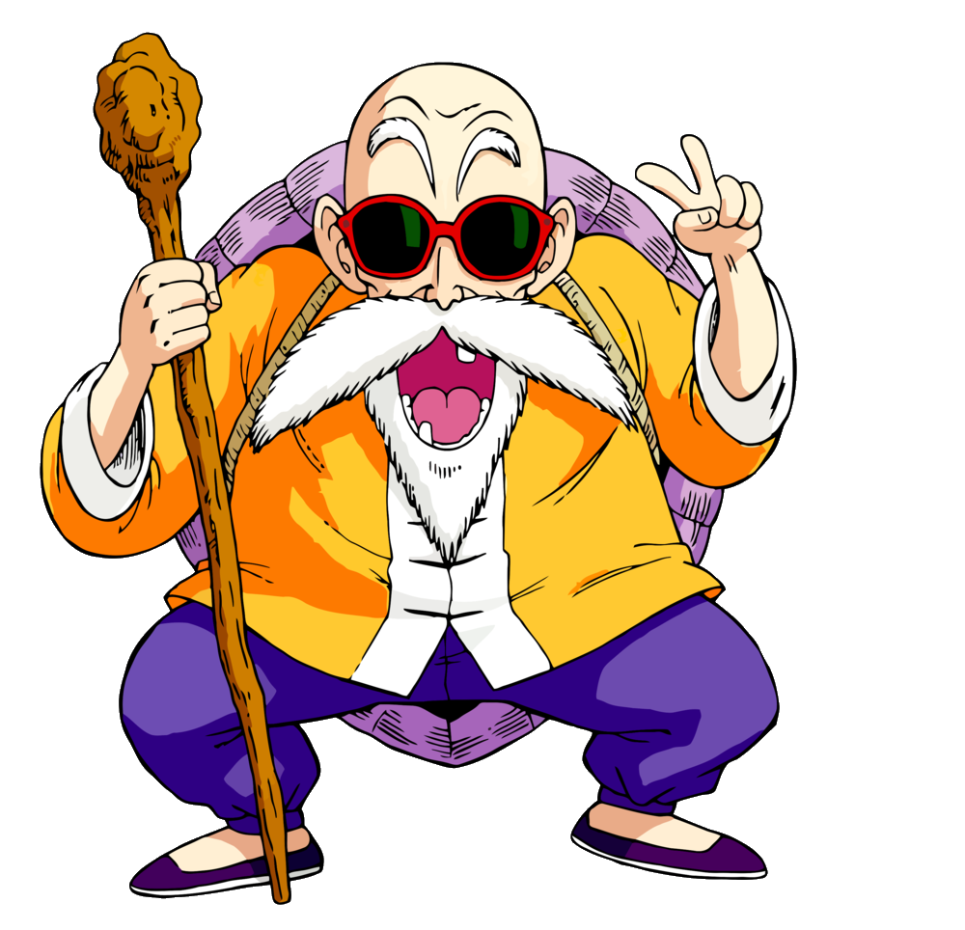
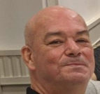
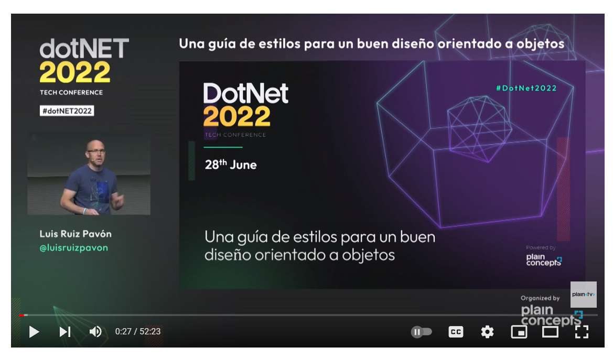
https://github.com/lurumad
Beautiful Testing
Entre epifania y epifania DotNet 2022

Slide 10
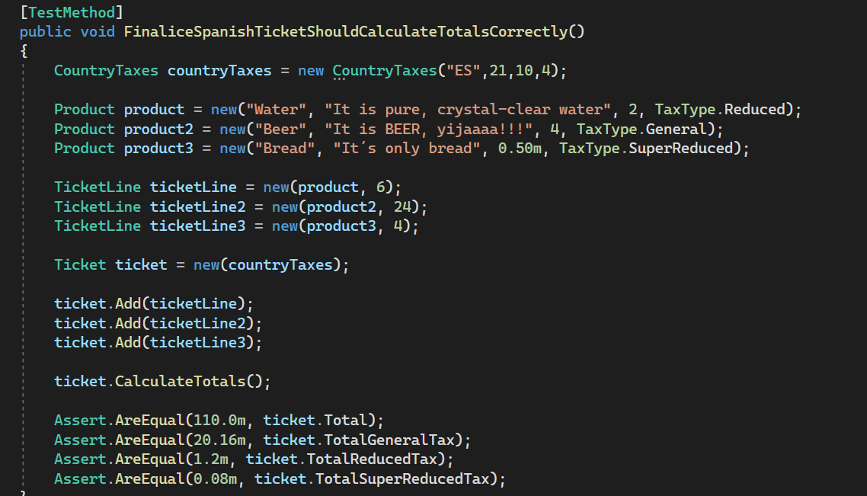
Tests “feos”
Duplicidad
Simpleza
Fáciles de Leer

Slide 11
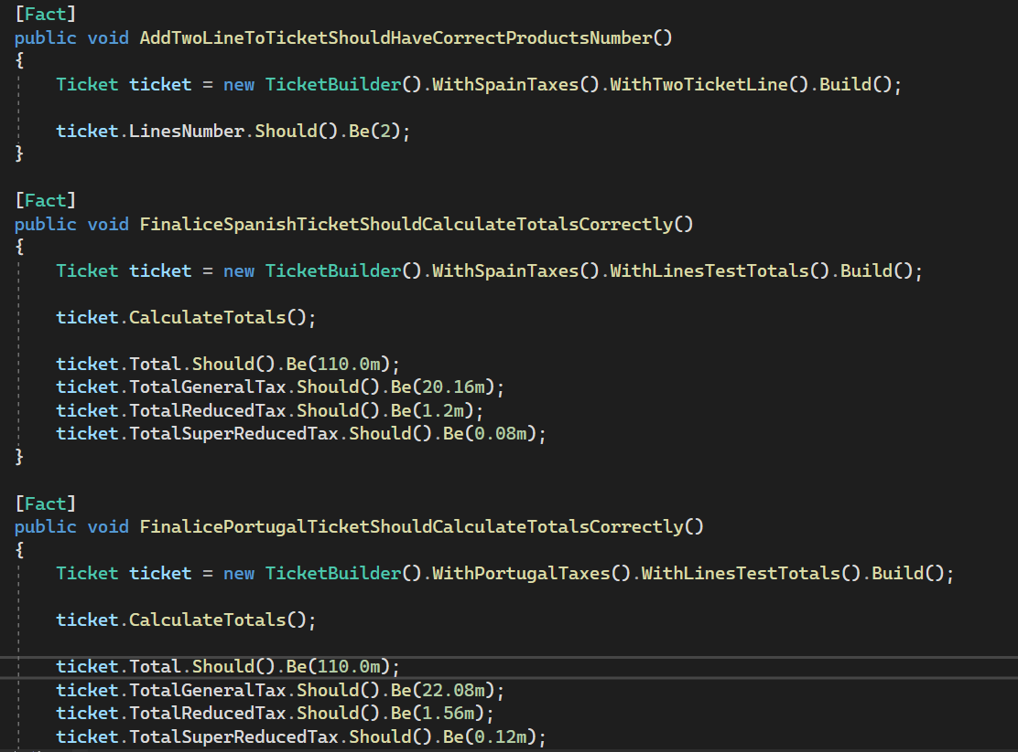
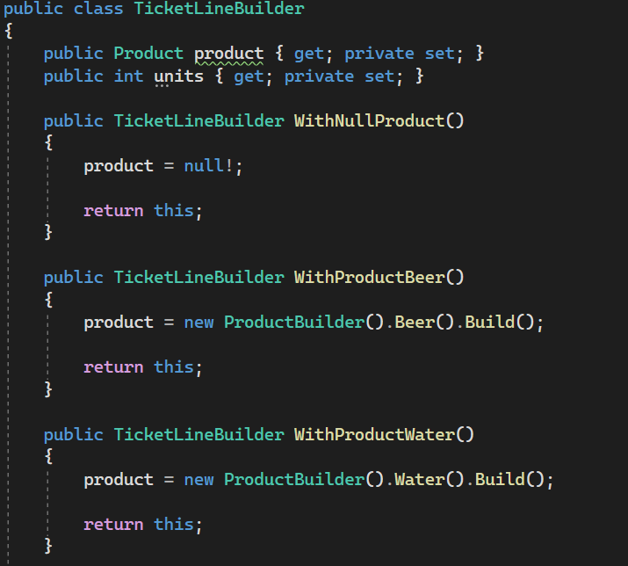
Tests “bonitos”
Builder Pattern & Fluent Assertions

Slide 12
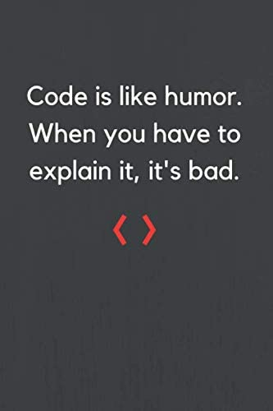

Slide 13

Buenos nombres
¿Codigo legible = menos bugs?
¿Como lo hacemos?
Decisión de diseño
Notes:
Codigo legible (sesgo de confirmación) No tengo pruebas pero tampoco dudas
Probar las “decisiones” lo antes posible
Nombres, métodos, p´rámetros

Slide 14
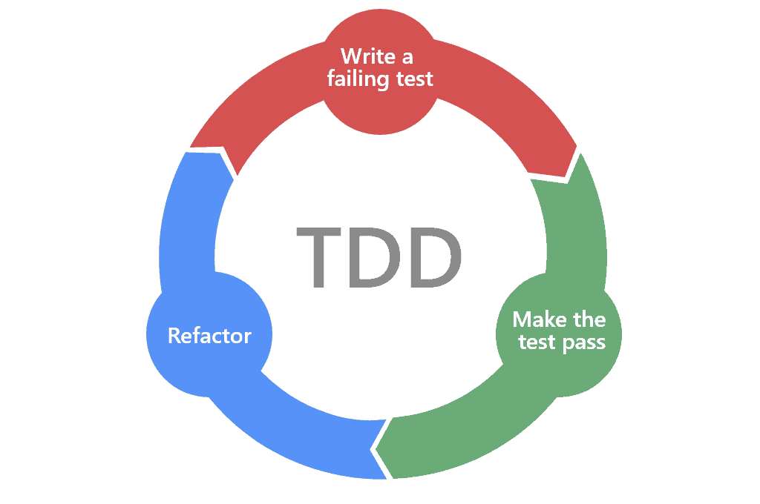

Falla pronto, falla rápido
Probar las decisiones
Si no gusta, tomamos otra decisión
Y la probamos de nuevo
Baby steps
Test-Driven Development By example (Kent Beck)
Notes:
Objetivo: ¿Todo esto encaja?

Slide 15
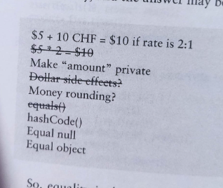
Falla pronto, falla rápido
Cuidado con perder el foco
Katas TDD para aprender nuevos lenguajes:
https://github.com/lurumad
Test-Driven Development By example (Kent Beck)
Notes:
Me entretiene, me divierte como un crucigrama
Probar cosas, poco a poco, si no funciona → aprendo algo que no funcina
NO probar código -> probar decisiones

Slide 16
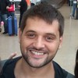
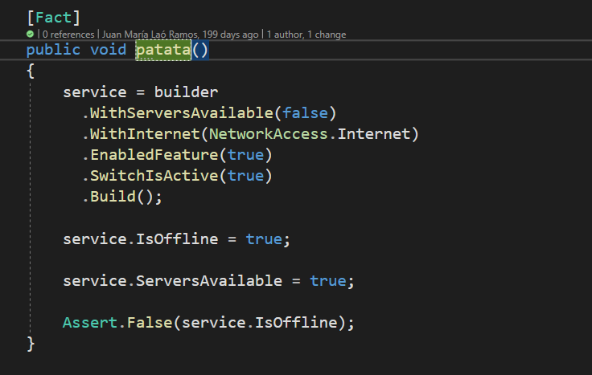
Tip: Arrange-Act-Assert?
@alfredodev
O Assert-Act-Arrange?
Notes:
Alfredo Fernández

Slide 17
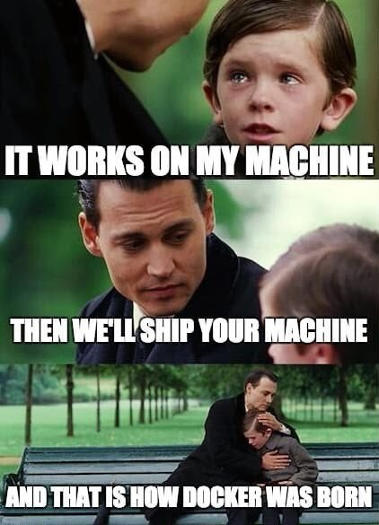
Notes:
Y Jenkins, Teamcity, etc … Integración y despliegue continuo

Slide 18
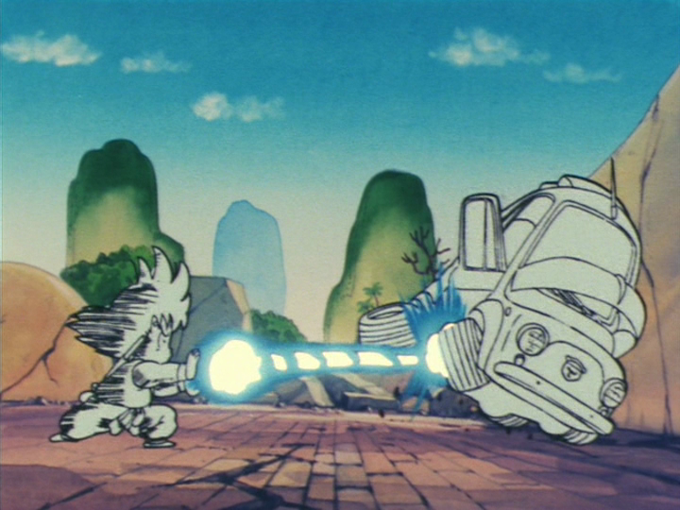
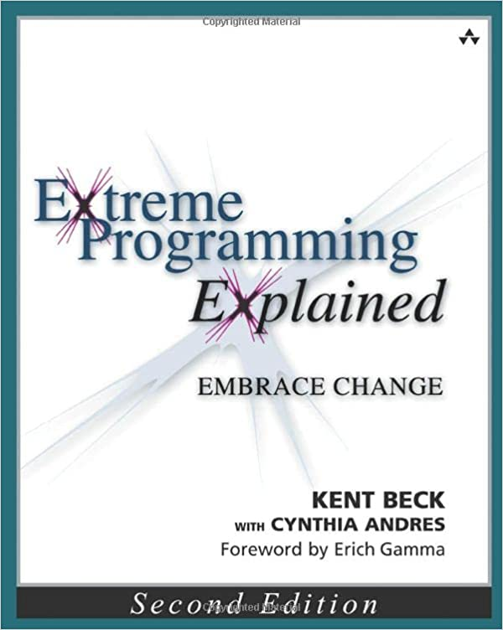
CI/CD Integración y entrega continua
Extreme Programing Explained
(Kent Beck)
Notes:
Peligro de volver atra´s
“Este proyecto es especial”

Slide 19
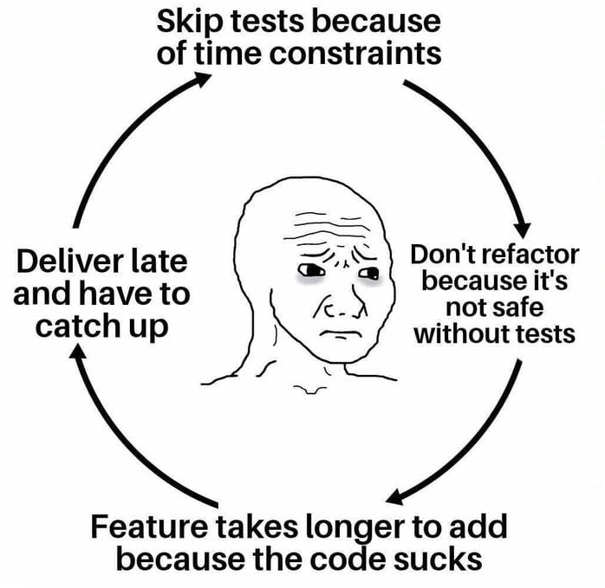
CI/CD Integración y entrega continua
Extreme Programing Explained
(Kent Beck)
Notes:
Peligro de volver atra´s
“Este proyecto es especial”

Slide 20
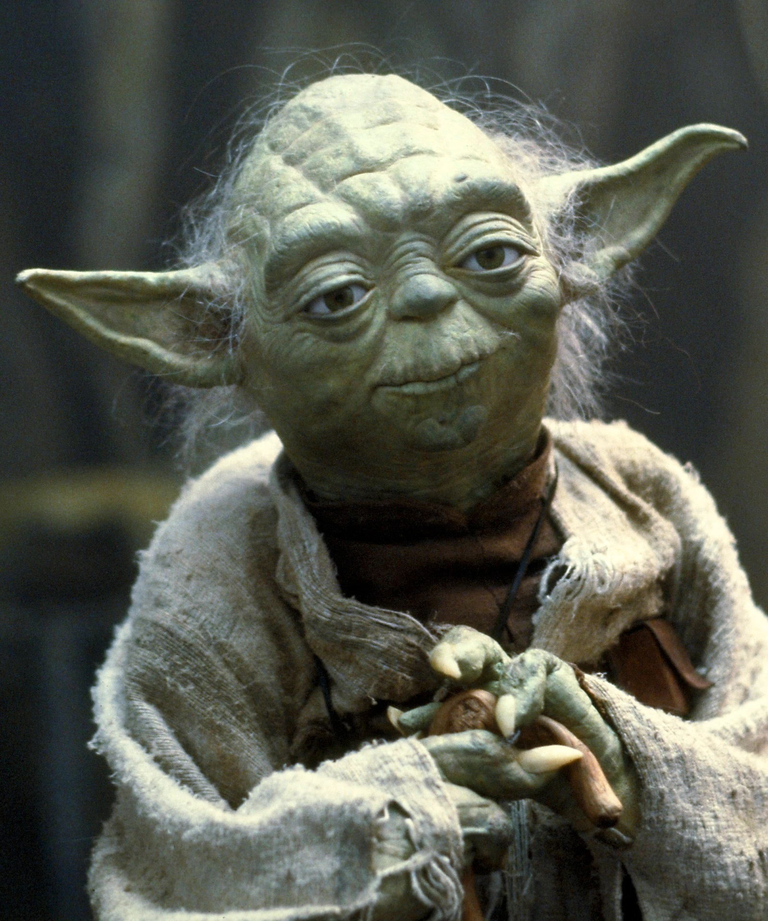
No montar CI/CD
¿Más rápido?
Más seductor
Pero no más poderoso
No te obsesiones con la cobertura
Hazlo desde el minuto 0 con el HelloWorld: En nativo, en Xamarin, Maui, Flutter, React-native
Y distribuye por los canales beta de las tiendas

Slide 21
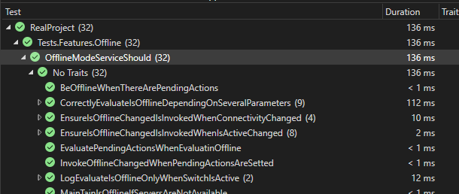


CI/CD
Notes:
Recuerda: los teses prueban nombres y que todo encaja

Slide 22
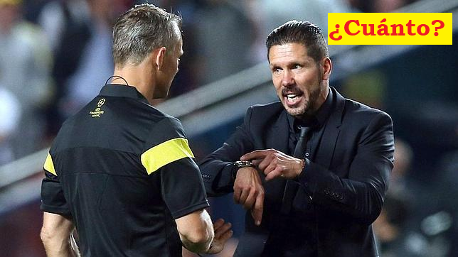
¿Hay tiempo para mas?

Slide 23
Historias de usuario
Criterios de aceptación
Notes:
De atrás pa lante

Slide 24
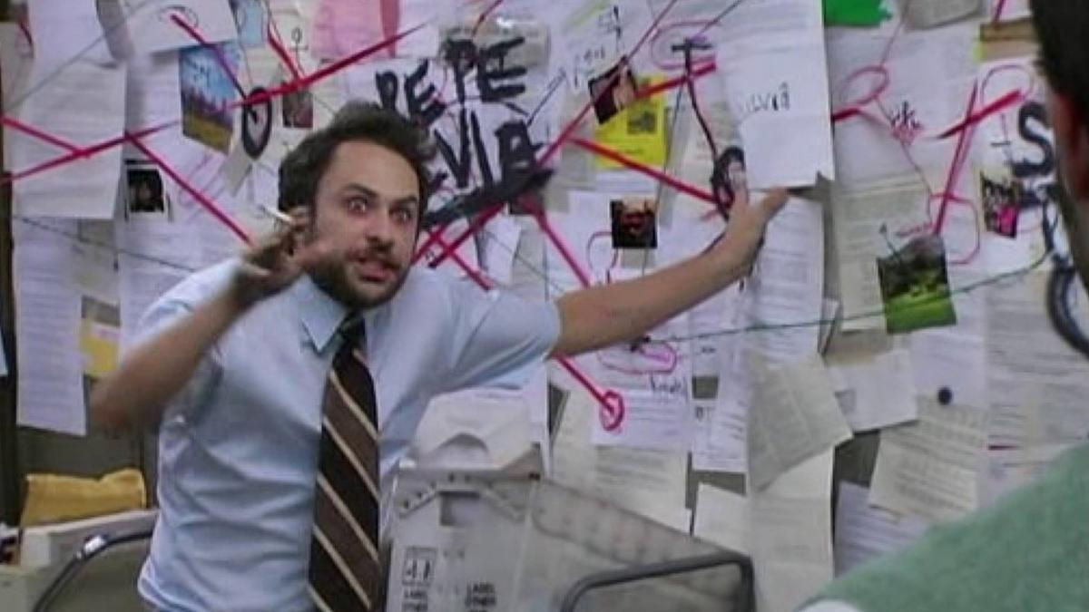
Historias de usuario
Criterios de aceptación
Dado que X Cuando Y Entonces Z
Nos dice si la historia es manejable
Identificamos información que falta
Más información para cuando vayamos a implementar
Menos sorpresas
Historias más cortas
Ramas de Git viven menos
Las revisiones por pares (Pull Request) son menos “pesadas”

Slide 25
Patrón: De atrás “palante”
Notes:
Parece que hay un patrón de atrás palante.
Empezar por el final
Autoayuda

Slide 26
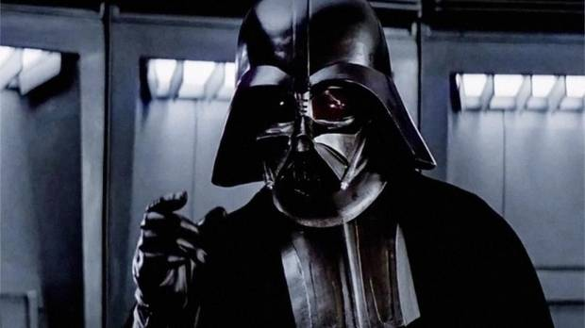
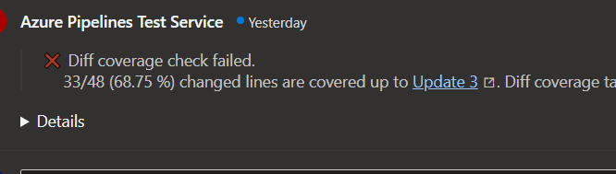
#NoAlCodigoHomeopático
Sin pruebas
Sin revision por pares

Slide 27
Algunos recursos
Domain-Driven Design: Tackling Complexity in the Heart of Sofware (de Evans Eric)
CLR via C# (Jeffrey Ritcher)
Código Sostenible (Carlos Ble)
Test-Driven Development By example (Kent Beck)
Extreme Programing Explained (Kent Beck)
https://github.com/lurumad
How I Met Testing (@SevillaNetDevs)
@ndoteclados

Slide 28
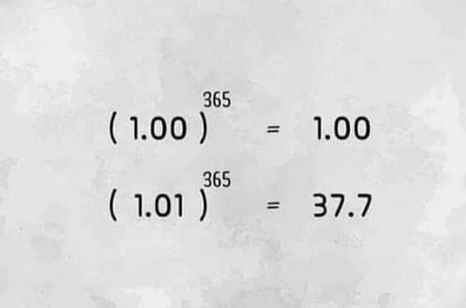
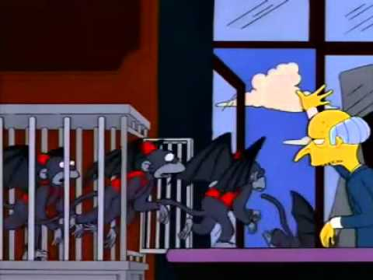
Aprended, probad y compartid

Slide 29
